Slide 1

Social media y text mining con R
Andrea Mamprin
04 noviembre 2017

Slide 2
Introducción a la minería de textos en redes sociales
1
Obtener datos de Twitter
2
Tratamiento de datos textuales

Slide 3
Principales paquetes de R para recuperar datos de social media
Paquete | Descripción | Estado
twitteR | Twitter rest API (search) | Discontinuado
streamR | Twitter stream API | No le hacen mucho seguimiento
rtweet | Twitter rest + stream API, el mas completo | Actualizado frecuentemente, recomendado
Rfacebook | Graph API | Actualizado con frecuencia suficiente
Tuber | Youtube API | Actualizado con frecuencia suficiente
SocialMediaLab | Client para varias redes, pensado para SNA | Actualizado con frecuencia
Otros paquetes
instaR, Rlinkedin, rpinterest, tumblR, SocialMediaMineR

Slide 4
Mining con datos de Twitter: rtweet
http://rtweet.info/
información detallada sobre procedimiento de autenticación
https://developer.twitter.com/en/developer-terms/policy
Políticas de uso de datos de Twitter
https://developer.twitter.com/en/docs/api-reference-index
información avanzada sobre API de Twitter

Slide 5
Primer paso: autenticación ante Twitter
https://apps.twitter.com/
El primer paso es crear una app de Twitter para poder tener las credenciales necesarias para autenticarse

Slide 6
Segundo paso: recolección de datos
Rest API
Streaming API
Api que permiten recuperar un historial de trinos/usuarios/ids
Api de tiempo real

Slide 7
Los principales comandos rtweet para recuperar datos de Twitter
search_tweets
recupera trinos que contienen una o mas palabras claves (REST)
stream_tweets
recupera trinos que contienen una o mas palabras claves (STREAM)
get_timeline
recuperamos trinos de una cuenta Twitter especifica
get_trends
recuperamos las tendencias (trending topics)
get_followers
recuperamos los ids de los seguidores de una cuenta
lookup_users
recuperamos los datos de uno o mas usuarios de Twitter

Slide 8
Introducción a la minería de textos en redes sociales
1
Obtener datos de Twitter
2
Tratamiento de datos textuales

Slide 9
Document term matrix
BAG OF WORDS
 | Palabra 1 | Palabra 2 | Palabra 3 | Palabra 4 | Palabra 5 | Palabra 6
Documento 1 | x | x |  | x
Documento 2 |  | x | x |  | x
Documento 3 |  | x |  |  |  | x
Documento 4 | x |  | x | x |  | x
Documento 5 | x | x | x | x | x
Documento 6 |  | x | x |  |  | x
Documento 7 | x |  | x |  | x
CORPUS

Slide 10
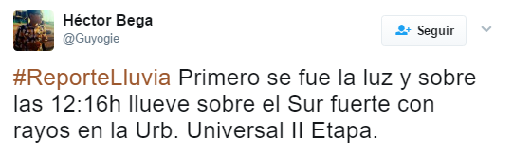
Tokenization
Es el proceso de romper una cadena de texto en tokens, es decir palabras, frases u otros elementos textuales dotados de sentido

Slide 11
Tokenization
Es el proceso de romper una cadena de texto en tokens, es decir palabras, frases u otros elementos textuales dotados de sentido

Slide 12
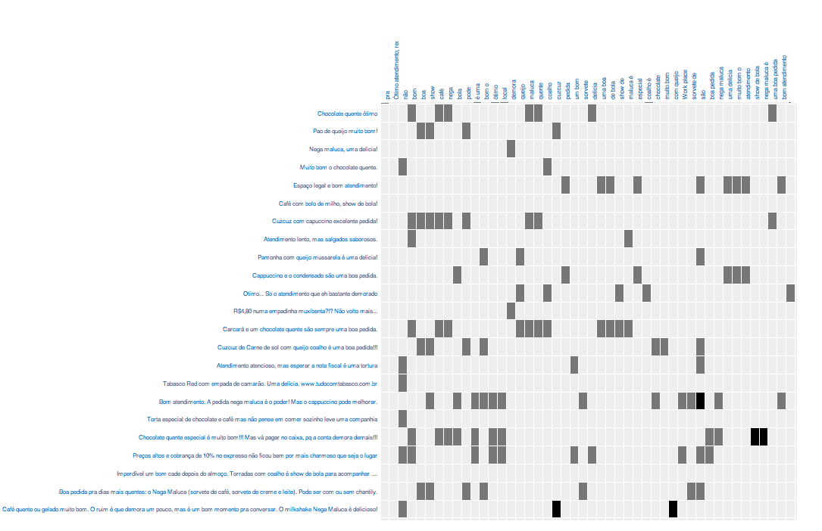
Sparse matrix issues

Slide 13
Stopwords removing
Stop words o palabras vacías, son palabras que no añaden valor agregado a una frase. Normalmente son las palabras mas comunes dentro un determinado idioma.

Slide 14
Stopwords removing
Stop words o palabras vacías, son palabras que no añaden valor agregado a una frase. Normalmente son las palabras mas comunes dentro un determinado idioma.

Slide 15
Normalización de textos
Son una serie de operaciones por medio de las cuales normalizamos algunos grafemas o palabras para poderlos tratar mas fácilmente.
Abreviaciones y acrónimos
Números
Jergas y formas dialectales
White spaces
Errores ortográficos
Caracteres especiales
Puntuación
Grafemas especiales
Mayúsculas/minúsculas

Slide 16
Normalización de textos
Son una serie de operaciones por medio de las cuales normalizamos algunos grafemas o palabras para poderlos tratar mas fácilmente.
Horas
Segunda
Urbanización

Slide 17
Stemming
Es el proceso por medio del cual se infieren las raíces morfológicas de las palabras, generalmente reduciendo las flexiones verbales (conjugación) y nominales (genero, número)
Primero
Primer
Primera
Primer
Primeros
Primer
Primeras
Primer

Slide 18
N-grams
Son grupos de n items contiguos tomados desde secuencias de texto. Los ítems pueden ser letras, palabras, etc. dependiendo de la aplicación.
Bigrams
Trigrams
primero se
se fue
fue la
la luz
luz y
primero se fue
se fue la
fue la luz
la luz y
luz y sobre

Slide 19


Contactos
andrea.mamprin@gmail.com
AndreaMamprin

